Slide 1
Lineare Funktionen puzzeln
Folien zur Vorstellung der Lösung

Slide 2
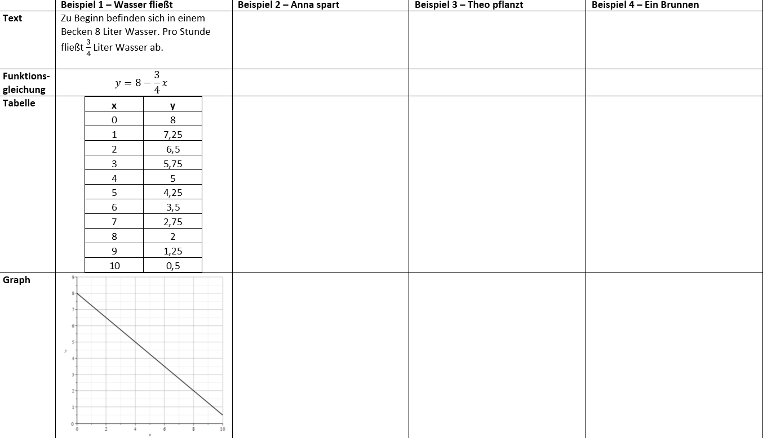

Slide 3
Die Puzzleteile

Slide 4
Die Lösung

